Slide 1
DoCiència
ACTIVA´T
SESSIÓ 3: Fem un laboratori forense

Slide 2
GUIÓ
16:00h Presentació del crim
16:10h Laboratori de Detecció d´ADN
17:15h Laboratori d´identificació de sóls
17:45h Descans
18:15h Laboratori d´identificació d´ossos
18:45h Conclusions

Slide 3
Objectius
Familiaritzar-nos amb la tècnica de PCR i les seues diferents variants segons la polimerasa emprada.
Analitzar les característiques principals d´una mostra de sòl problema.
Saber interpretar característiques d´ossos humans.

Slide 4
PROVA Nº1
L´AMPOLLA DE VI

Slide 5
DNA detection by PCR
PCR (Reacción en Cadena de la Polimerasa) - YouTube
https://goo.gl/8Axccu

Slide 6
La reacció en cadena de la polimerasa (PCR, de polymerase chain reaction) és una tècnica de biologia molecular l'objectiu de la qual és obtenir un gran nombre de còpies d'un fragment d'ADN específic a partir d'una quantitat mínima.
El procés fou descobert el 1983 per Kary Banks Mullis guardonat amb el Premi Nobel de Química.

Slide 7
La tècnica requereix els reactius següents:
ADN motlle, que conté la regió d'ADN per amplificar.
Dos encebadors oligonucleòtids, cadascun dels quals és complementari a un dels dos brins d'ADN. Són seqüències curtes d'entre 6 i 40 nucleòtids, normalment entre 18 i 22, que són reconegudes per la polimerasa permetent iniciar la reacció. Han d'estar situats l'un davant l'altre i a poca distància. Delimiten la zona d'ADN per amplificar.
Desoxinucleòtids trifosfats (dNTP), el substrat per la polimerització del nou ADN.
Una solució amortidora que manté el pH adequat pel funcionament de l'ADN polimerasa i conté a més: ions divalents (se sol utilitzar magnesi (Mg⁺²), agregat comunament en forma de clorur de magnesi (MgCl₂)) que actuen com a cofactors de la polimerasa i ions monovalents (com el potassi).
ADN polimerasa o mescla de diferents polimerases amb temperatura òptima al voltant de 70 °C (la més comuna és laTaq polimerasa).

Slide 8
En la nostra PCR control, els nostres reactius concrets serán:
ADN genòmic de Saccharomyces cerevisiae, microorganisme sempre present en el vi
Oligonucleòtids que amplifiquen el gen que codifica per a l´Actina, proteïna del citoesquelet de la cèl.lula.
dNTPs
Tampó adient per a la Polimerasa
Taq polimerasa

Slide 9
1.ADN | 1μL
2a.Oligo1 | 1μL
2b.Oligo2 | 1μL
3.dNTPs | 2μL
4.Tampó | 2μL
5.Pol+H2O | 13μL
Volum final | 20μL

Slide 10
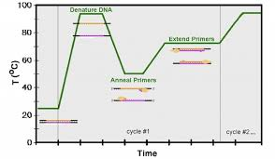
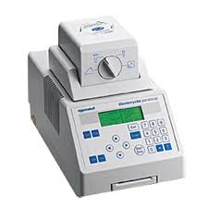
Posarem els tubs amb les reaccions en el termociclador i pasades 2 hores observarem el resultat en un gel d´agarosa. Si falta algun reactiu no es veurà cap banda d´ADN amplificada.

Slide 11
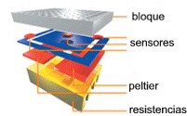
El termociclador és la màquina que permet realitzar de forma automàtica i programada els cicles de temperatures necessaris. Essencialment l'aparell conté una petita cambra on la temperatura és controlada de forma precisa per una resistència que és transmesa en un bloc metàl·lic que actua com a gradeta per als tubs que contenen la mescla preparada per a la reacció. El bloc permet l'esclafament i el refredament en rangs de temperatura de 4 °C a 96 °C.

Slide 12
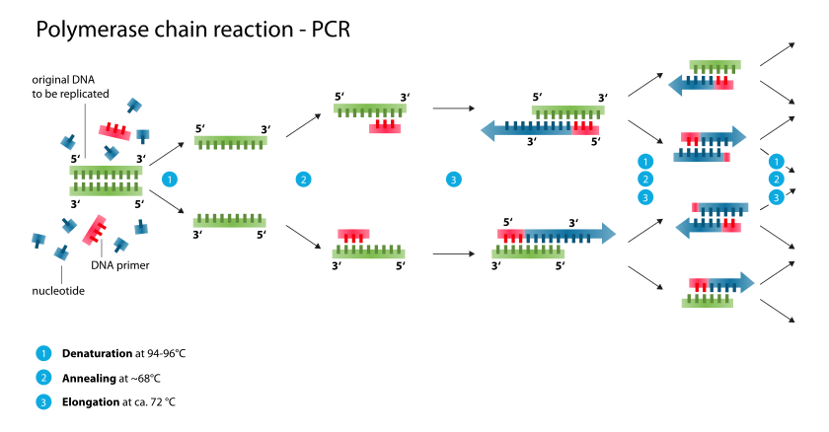

Slide 13
PROVA Nº2
LA MOSTRA DE SÒL

Slide 14
PROVA Nº3
ELS OSSOS

